Slide 1
OLTRE LA TECNICA...
LA PSICOLOGIA
Dott.ssa Marinelli Ilaria - Psicologa e Insegnante

Slide 2
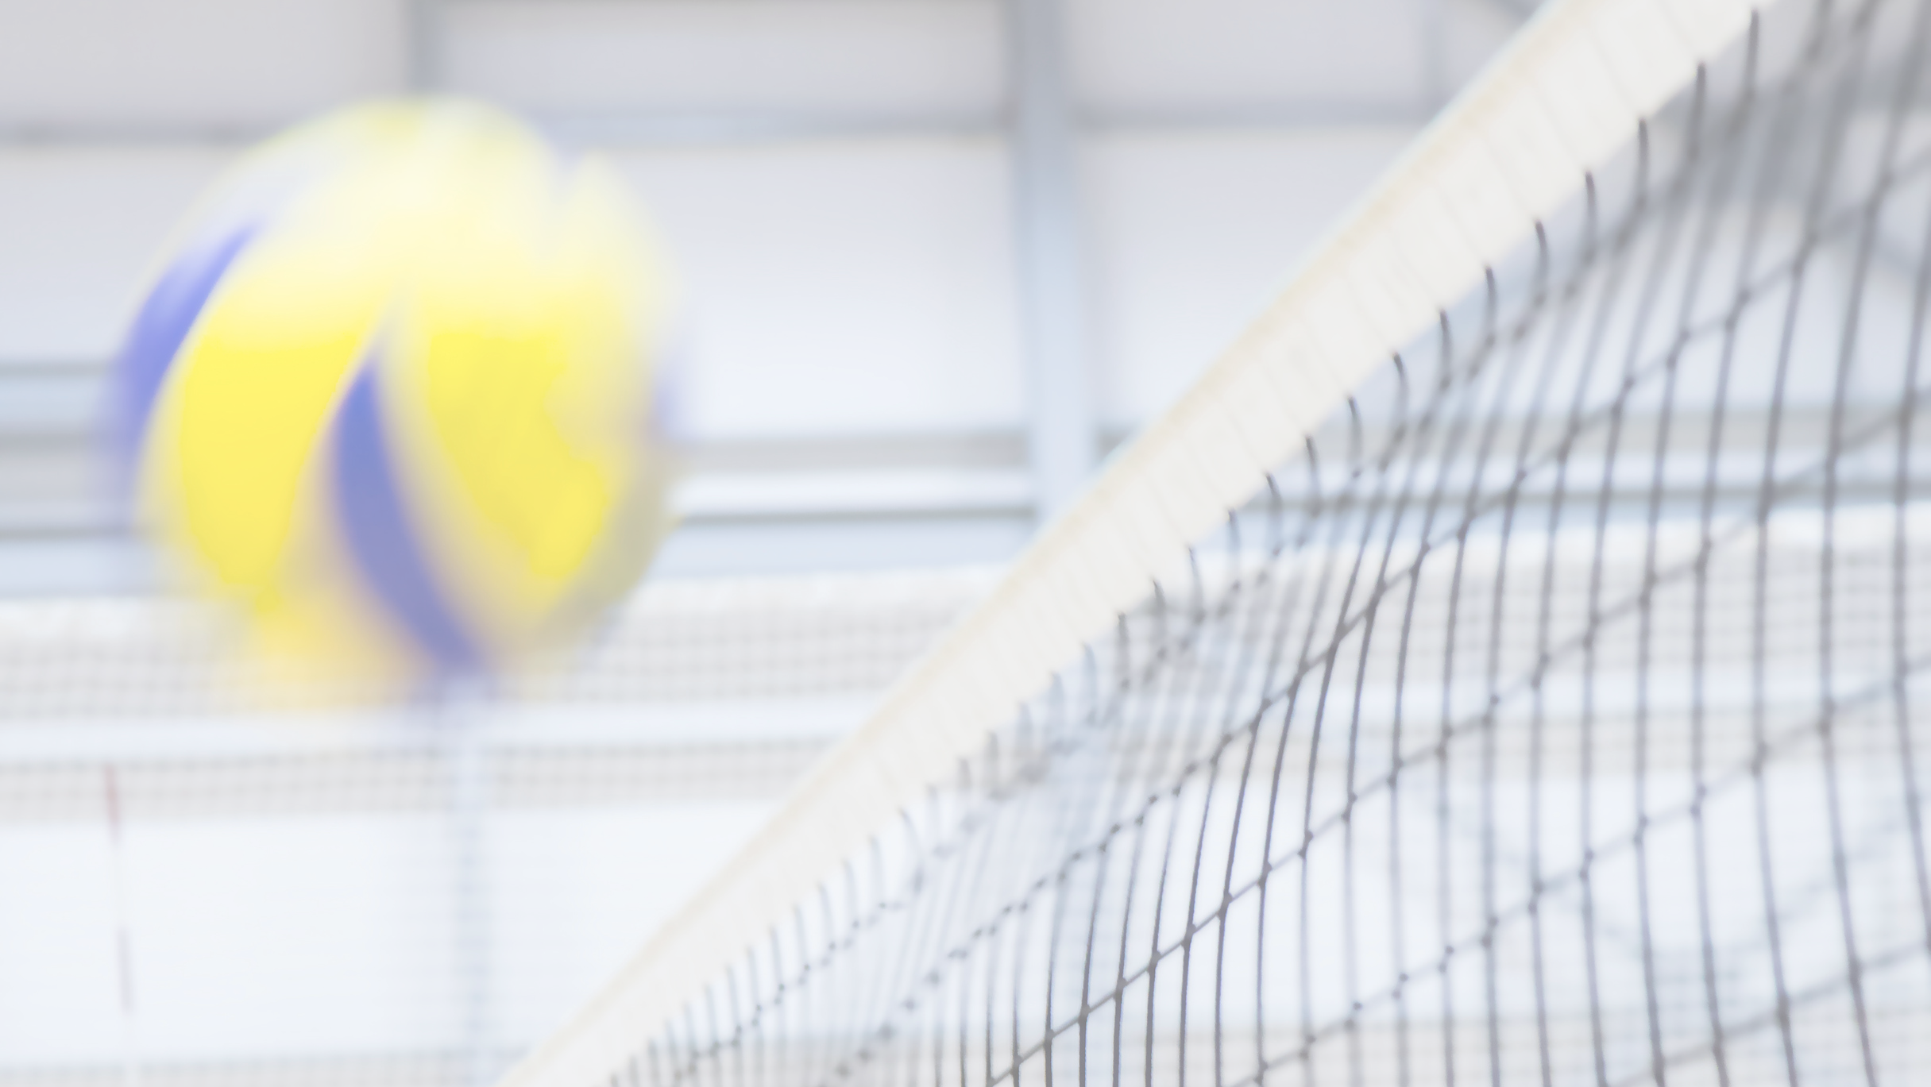

Di cosa parleremo?
Bullismo Stress e ansia Autostima
Dinamiche di gruppo

Slide 3
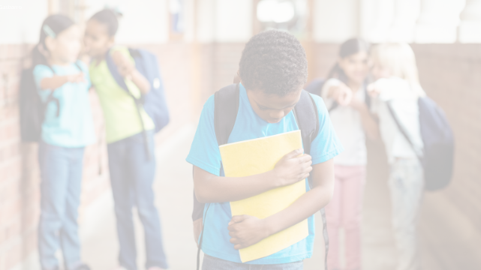
Bullismo
Il bullismo è un fenomeno in cui un ragazzo è esposto ripetutamente nel corso del tempo, alle azioni offensive messe in atto da parte di uno o più compagni.
Caratteristiche fondamentali:
INTENZIONALITÀ
PERSISTENZA
ASIMMETRIA RELAZIONALE

Slide 4
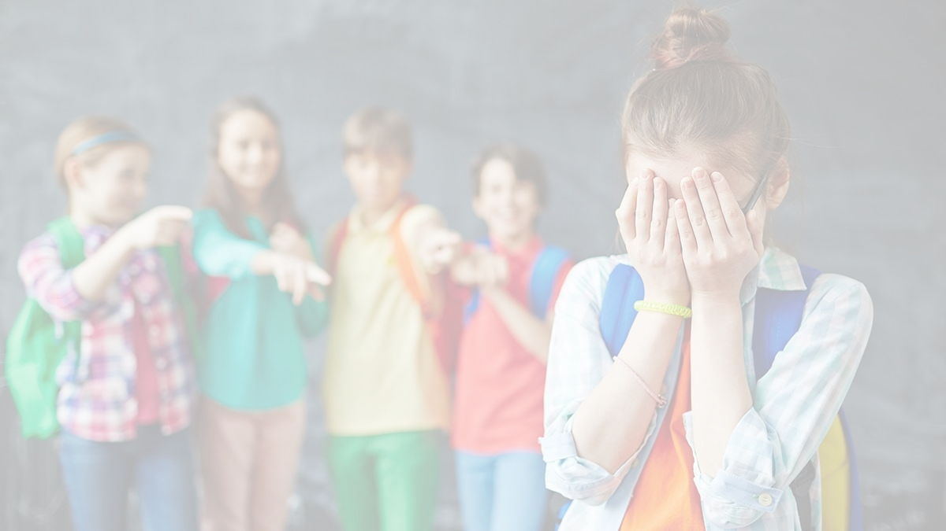
Ruoli nel bullismo
Fenomeno di gruppo, coinvolgimento di più soggetti con diversi ruoli:
bullo: leader che mette in campo attività aggressive e incoraggia gli altri a partecipare aiutanti: partecipano materialmente agli episodi di bullismo, ma occupano una posizione secondaria, seguaci del bullo
sostenitori: agiscono in modo da rinforzare il comportamento del bullo, ad esempio incentivandolo
difensori: aiutano la vittima consolandola o difendendola
spettatori: non fanno niente, mantengono le distanze dalla situazione di bullismo, limitandosi a guardare
vittima: subisce le prepotenze

Slide 5
Conseguenze del bullismo
Per la vittima:
vissuti depressivi, inadeguatezza, senso di colpa
Per il bullo:
disturbi della condotta e in futuro disturbo di personalità antisociale
Per entrambi:
difficoltà a riconoscere gli stati emotivi altrui

Slide 6
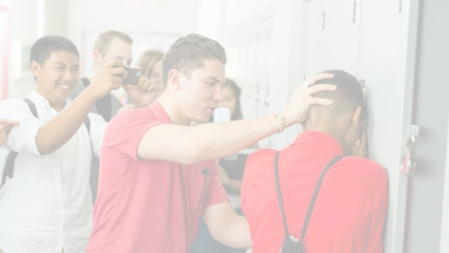


Riconoscere il bullismo nei maschi
Attacchi diretti, aggressivi, visibili, agito in forma: fisica: spingere, picchiare, prendere a calci, pugni, appropriarsi degli oggetti dell'altro o rovinarli;
verbale: minacciare, insultare, offendere, prendere in giro, estorcere denaro o beni materiali.
La vittima di solito non fa parte del gruppo di amici del bullo.

Slide 7
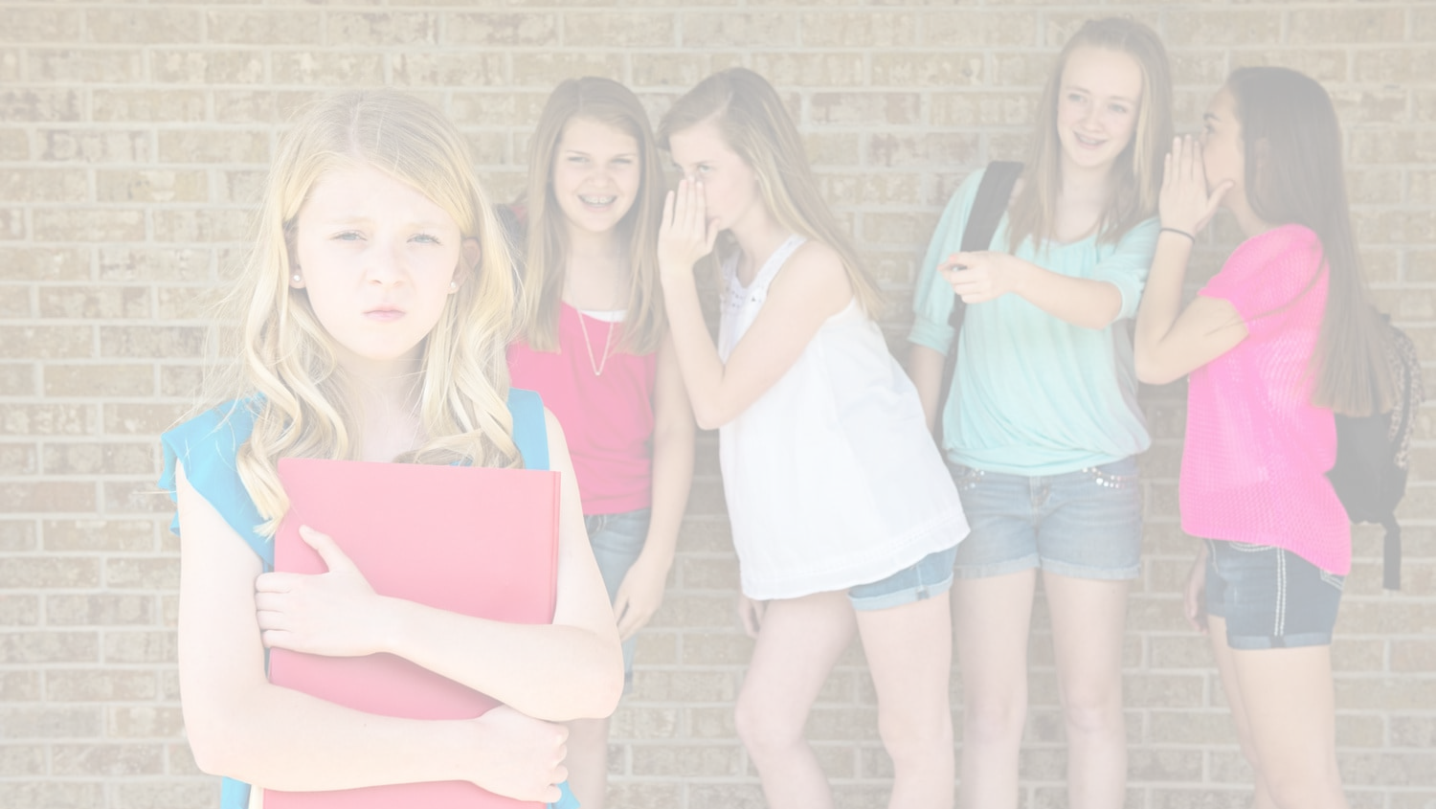
Riconoscere il bullismo nelle femmine
Attacchi indiretti, le vittime vengono prese di mira, etichettate, diventano oggetto di maldicenze e scherni, sperimentano sentimenti di solitudine, vengono emarginate, escluse.
Gli altri vengono manipolati a schierarsi contro la vittima. Accade di più che le ragazze appartengano allo stesso gruppo di amici delle vittime, in quanto queste ultime preferiscono aggrapparsi a questo gruppo amicale piuttosto che non avere amici.

Slide 8
In palestra Marta, una ragazza della squadra Under 19, ignora completamente Giada, una ragazzina della squadra Under 13. Non la saluta, fa finta di non vederla, e dice alle compagne di squadra di fare lo stesso. Giada si sente invisibile quando entra in palestra ed ha paura che anche le sue compagne di squadra inizino ad
ignorarla, si chiude in se stessa e non dice nulla.

Slide 9
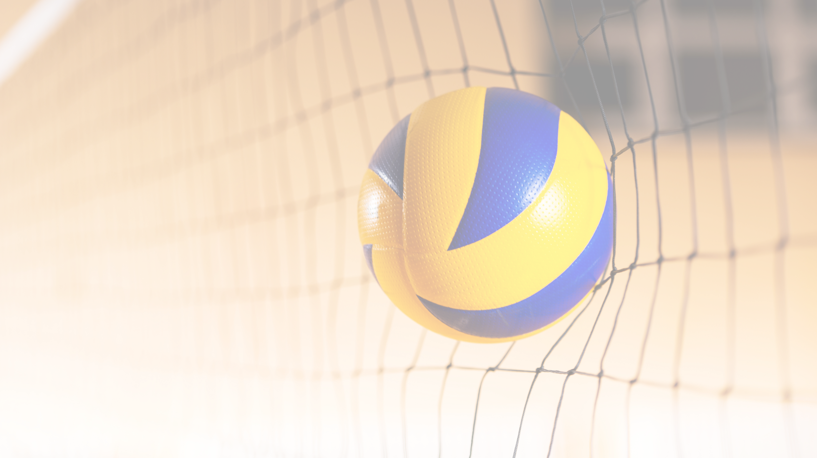

Stress e ansia nello sport
Legati alla prestazione, che si manifestano come difficoltà e insicurezza nel gestire la situazione.
Non vanno evitati, perché ci permettono di sentire sensazioni, ci avvisano, ci mobilitano, per alcuni possono rappresentare la spinta giusta per tenere il focus sulle cose da fare al giusto livello. Per altri, invece, arrivano ad influenzare negativamente l’andamento della gara.

Slide 10


Quando si manifestano
Prima di una partita o di un evento importante Convinzione di avere preparazione inferiore (rispetto agli avversari)
Eccessive aspettative sul risultato
Dimestichezza che ogni atleta sente di avere e in quel momento specifico
Fattori ambientali che l'atleta non riesce a controllare Frequenza della gara (se ad esempio avrà solo quella possibilità nella vita)

Slide 11
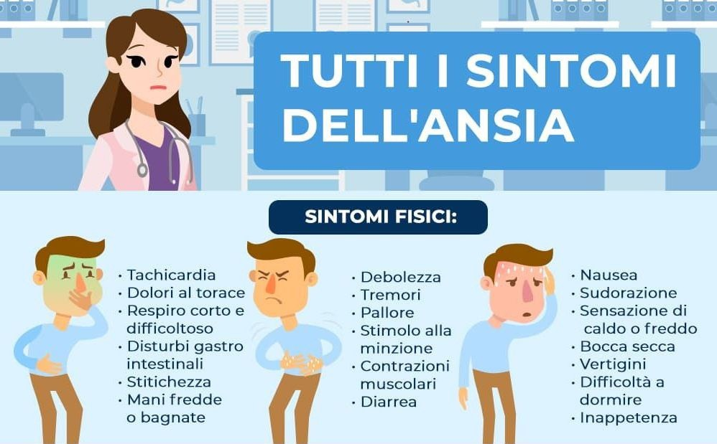

Slide 12
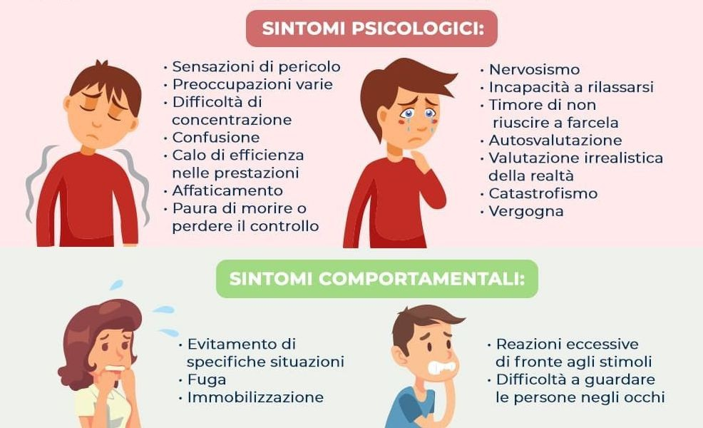

Slide 13
Durante gli allenamenti Alice è una delle migliori della squadra,
poi quando arrivano i momenti delle partite, in particolare quelle in cui viene convocata per giocare con ragazze molto più grandi o
quando deve giocare contro una squadra forte, inizia a preoccuparsi tanto e a pensare di non farcela.
Quando sta per schiacciare la mano trema, si blocca e la palla va a finire nella rete.

Slide 14
L'ansia cresce al punto che quando arriva la palla, invece di prenderla, si sposta. L'ansia aumenta ancora di più quando dal pubblico comincia a sentire dei commenti negativi, soprattutto quando sbaglia.

Slide 15
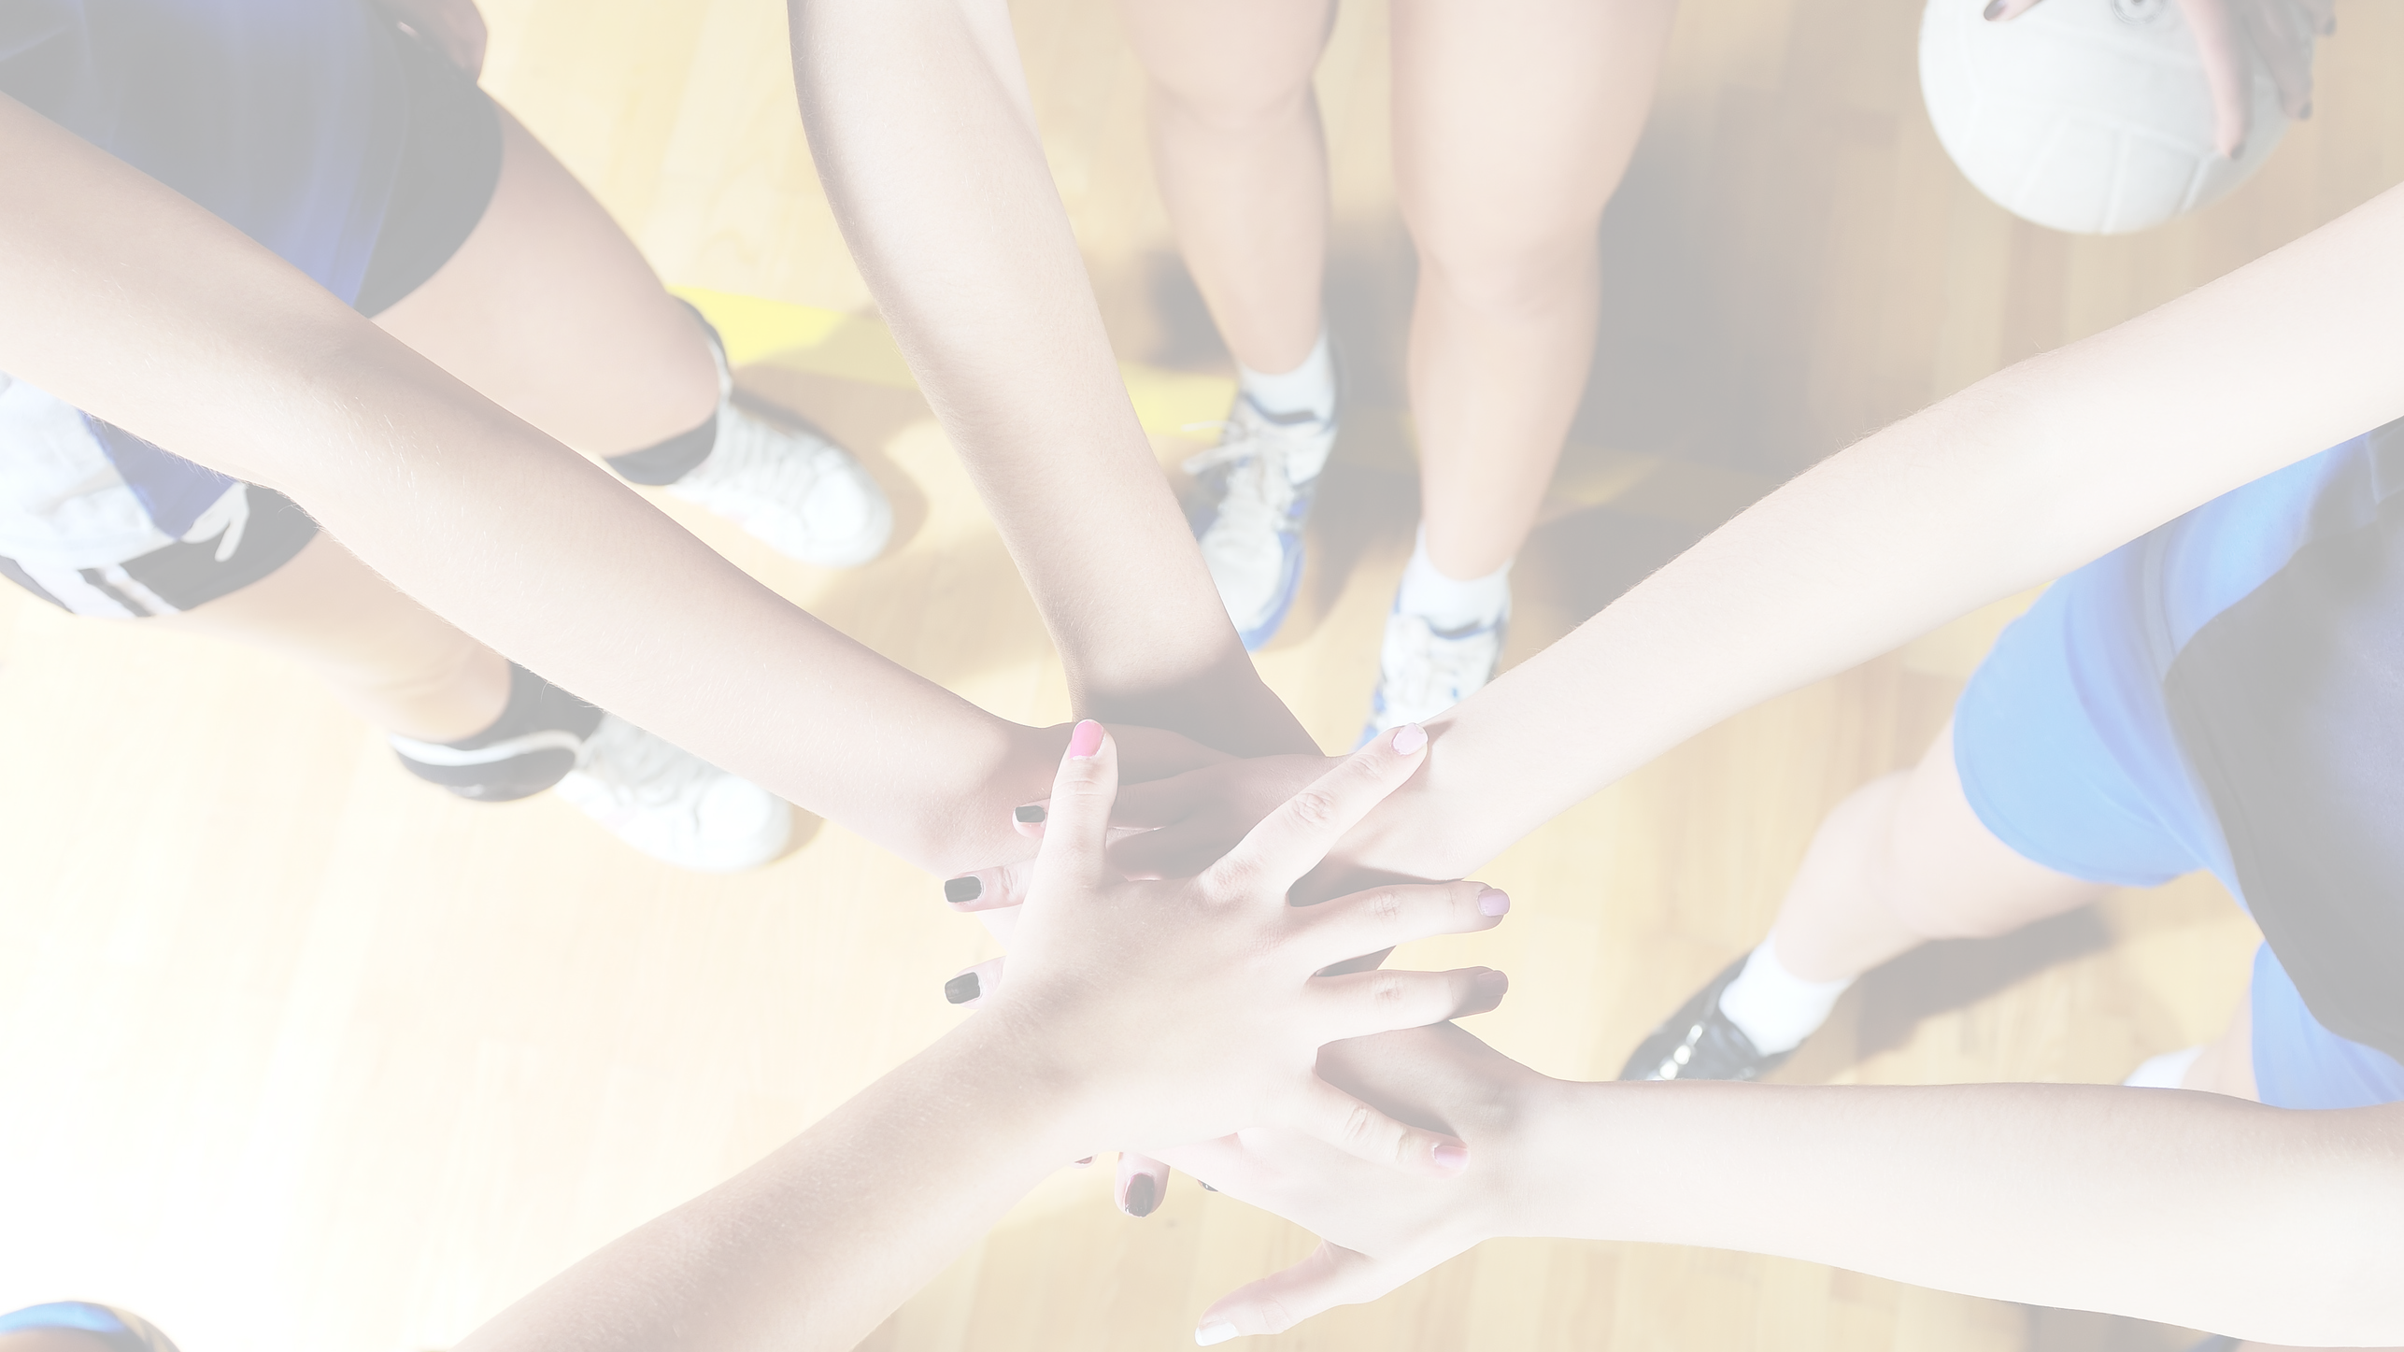
Dinamiche di gruppo
Insieme delle interazioni e dei rapporti interpersonali tra i membri di un gruppo e del gruppo con la realtà esterna.
L'interazione è un processo attraverso il quale due o più persone si influenzano a vicenda. È regolata da norme, valori, modelli di
comportamento interiorizzati in base al ruolo che si ricopre.
Il rapporto interpersonale di gruppo risponde ad esigenze di natura affettiva.

Slide 16
Dinamiche di gruppo
Il rapporto interpersonale di gruppo è legato alle dinamiche di: attrazione: similarità, ovvero comunanza di valori, credenze, atteggiamenti e tratti ritenuti importanti o ideali nell'ambito della
pallavolo. Permette di superare le fasi disgregative o conflittuali che l'attività agonistica determina con il suo carico di ansie e frustrazioni
rifiuto: non implica ostilità, ma indisponibilità, indifferenza, divergenza culturale, ideologica, emotiva, che possono attivare un processo di
rifiuto interpersonale
conflitto: inevitabile nella vita del gruppo, e soprattutto della squadra, in cui esiste sempre un'alta tensione emotiva; anzi, la sua assenza
indica un deterioramento nell'intreccio motivazionale ed affettivo tra i membri del gruppo.

Slide 17
Dinamiche di gruppo
Le squadre dove c'è un buon clima di gruppo sono quelle in cui prevalgono accettazione, rispetto, riconoscimento e apprezzamento.
A volte, però, nei gruppi-squadra possono verificarsi forme di sottile emarginazione dei più grandi verso i più piccoli, dei titolari verso quelli che stanno in panchina, dei più esuberanti verso i più timidi, dei più dotati fisicamente verso i più gracili, dei più alti verso i più bassi.

Slide 18
Dinamiche di gruppo
Talvolta poi dallo scherzo si passa allo scherno, la presa in giro si trasforma in denigrazione, l’errore apre la porta alla svalutazione dell’uno con l’altro. I giocatori, specie quelli i più giovani, che subiscono tali dinamiche sviluppano nel tempo un senso di frustrazione che può avere serie ripercussioni sia sul piano prestazionale sia, e soprattutto, sul piano motivazionale.

Slide 19
Due esempi di fenomeni di squadra:
Soffocamento: quando una squadra sta perdendo può accadere che tra i giocatori nasca una paura che, in poco tempo, si propaga a tutti quanti bloccando e condizionando negativamente la prestazione. La sensazione è quella di
perdere il fiato, paralizzati dalla paura.
Flusso: quando una squadra acquista fiducia, aumenta anche la performance ad un livello altissimo con il minimo sforzo, gasandosi e prendendo energia in poco tempo.

Slide 20
Siria ha fatto parte della stessa squadra per 10 anni. Per una serie di motivi è costretta a cambiare ed entra a far parte di una squadra di ragazze, sue avversarie storiche.
Durante la prima partita di campionato nella nuova squadra si ritrova come avversarie le sue compagne di una vita.

Slide 21
La squadra perde, tutte le giocatrici sono tristi per la sconfitta, tranne Ambra, che invece è contenta e afferma 'Il mio l'ho fatto'. Ambra, infatti, aveva giocato bene come al solito, quindi si sente soddisfatta a livello personale, nonostante il risultato della squadra non sia stato positivo.

Slide 22
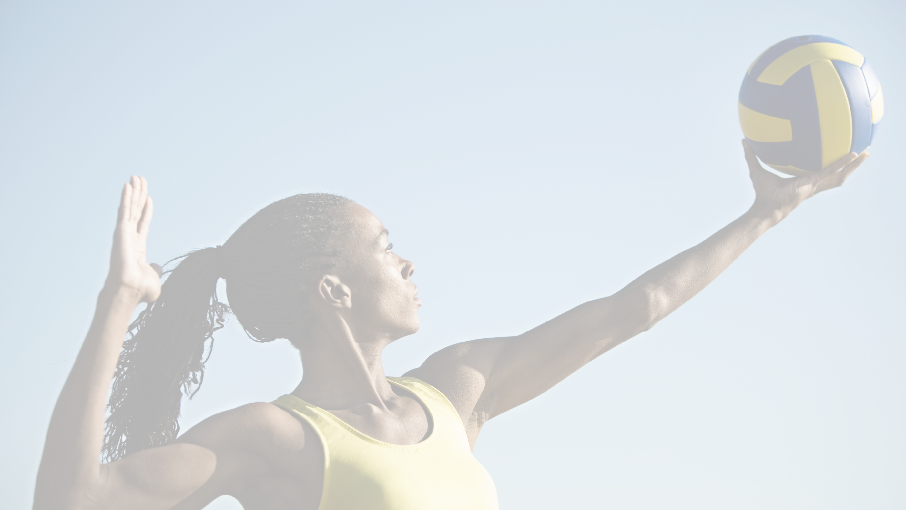
Autostima
Insieme dei giudizi valutativi che l’individuo dà di se stesso, che scaturiscono dal confronto tra i successi che l’individuo ottiene realmente e le aspettative in merito ad essi.
Influenzata anche da ciò che gli altri pensano di noi. Infatti la persona fa, più o meno consapevolmente, dei confronti, con l’ambiente in cui vive.

Slide 23
Autoefficacia
Fiducia nelle proprie capacità, abilità, potenzialità di
esercitare un controllo sugli eventi e gestire la propria vita, senso di “essere capace di”, di avere le abilità tecniche per svolgere con successo un determinato compito che si può avvertire come problematico. L’autoefficacia corrisponde alla convinzione di “sapere di saper fare”, che si traduce nella
capacità di utilizzare al meglio le proprie abilità, traendo il massimo vantaggio dalle possibilità dell’ambiente.

Slide 24
Autostima vs Autoefficacia
L’autostima deriva da un senso globale di identità all’interno del quale la persona può sperimentare le proprie specifiche capacità e percepirsi autoefficace in determinati ambiti. Tende a mantenersi stabile quando è sufficientemente forte.
L'autoefficacia è la percezione di essere capaci di eseguire le azioni necessarie ad un determinato compito e di gestirne le conseguenze. Si riferisce a specifici ambiti di attività e non direttamente alla globalità della personalità

Slide 25
Locus of control
Percezione del controllo degli eventi che ognuno ha, atteggiamento mentale grazie al quale si riescono a influenzare le proprie azioni e i risultati che ne derivano.
Ognuno di noi possiede un Locus of Control, che può essere:
ESTERNO: chi attribuisce il successo o il fallimento a cause esterne
INTERNO: chi attribuisce il successo o il fallimento a se stessi

Slide 26
Autostima
Negli sport di gruppo, come la pallavolo, una persona può avere una buona autostima non solo legata ad aspetti di performance, ma anche nella capacità di fare gruppo, di essere un punto di
riferimento per le compagne di squadra a livello emotivo, in
quanto riesce a motivarle, supportarle, incoraggiarle e a tirarle su quando cadono, sia a livello fisico che psicologico.
A volte qualità di questo tipo possono compensare una
performance non eccellente, in quanto questi elementi portano alla squadra quella marcia in più.

Slide 27
Antonio è un ragazzo di altezza media, non si era mai sentito basso, finché un giorno in palestra non sente una discussione tra due compagni di squadra, più alti di lui, che temono di non essere abbastanza alti per arrivare un giorno a far parte della nazionale. Da quel momento comincia a sentirsi insicuro, a non credere più in sé stesso, a giocare male.

Slide 28
Non finisce qui!
Ci sarebbe ancora tanto da dire su quanto affrontato oggi e molti altri argomenti di cui parlare, come:
disturbi alimentari isolamento sociale dispercezione corporea infortunio sportivo

Slide 29
L'importanza degli allenatori
Figure di riferimento per i bambini e i ragazzi che allenate
Ruolo fondamentale soprattutto quando ci sono dei problemi a scuola o in famiglia
Responsabilità di formare persone, prima che atleti.

Slide 30
Ricordate, siete un'opportunità per i vostri atleti
Grazie per l'attenzione!
dottoressamarinelliilaria@gmail.com

